Slide 1
Dzieje się … w świetlicy☺
Gazetka świetlicowa nr 4

Slide 2
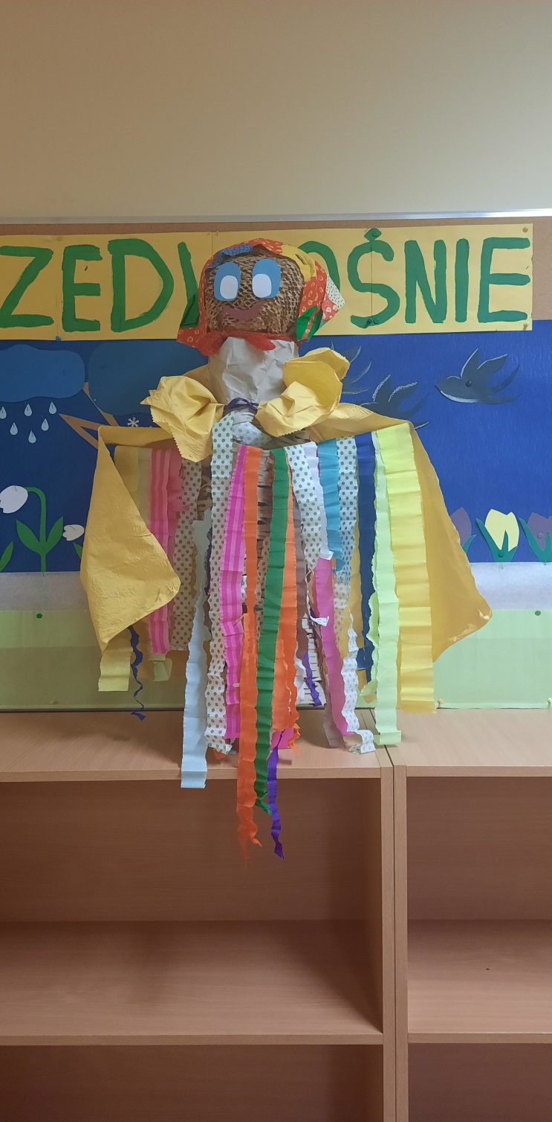
Nadeszła wiosna…

Slide 3
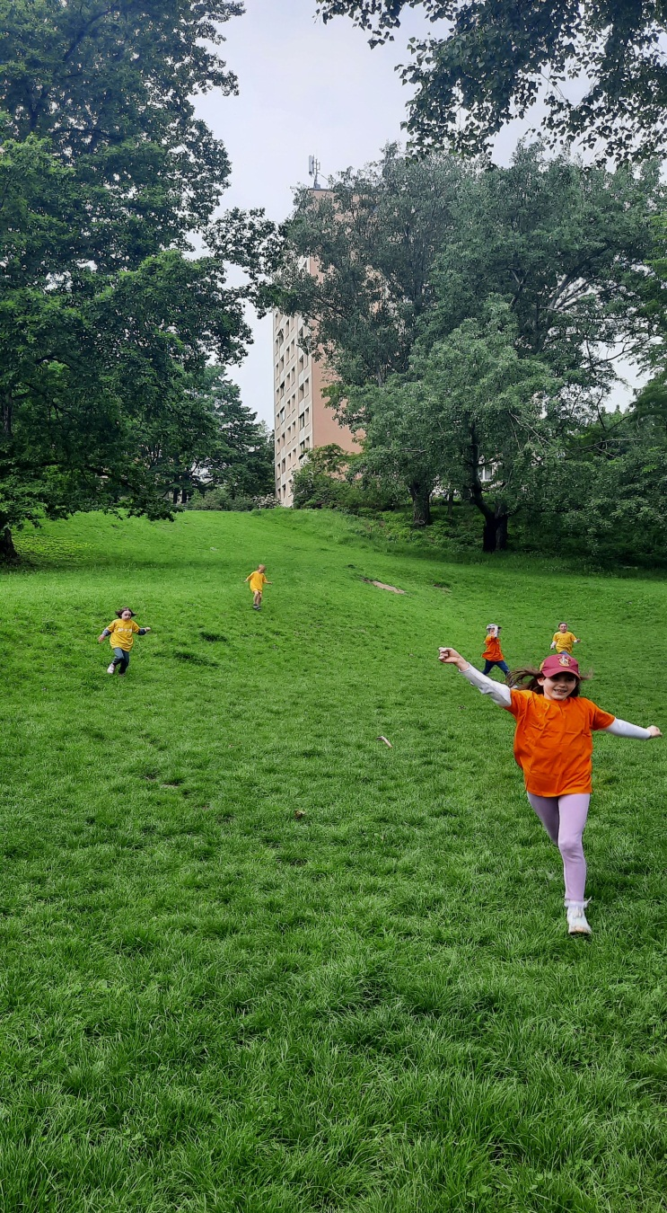
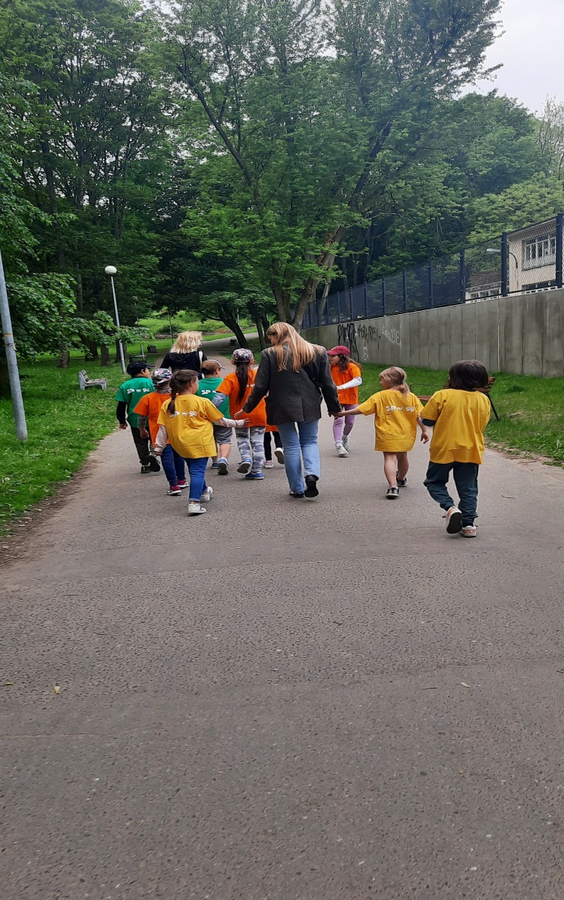
Czas na podchody

Slide 4
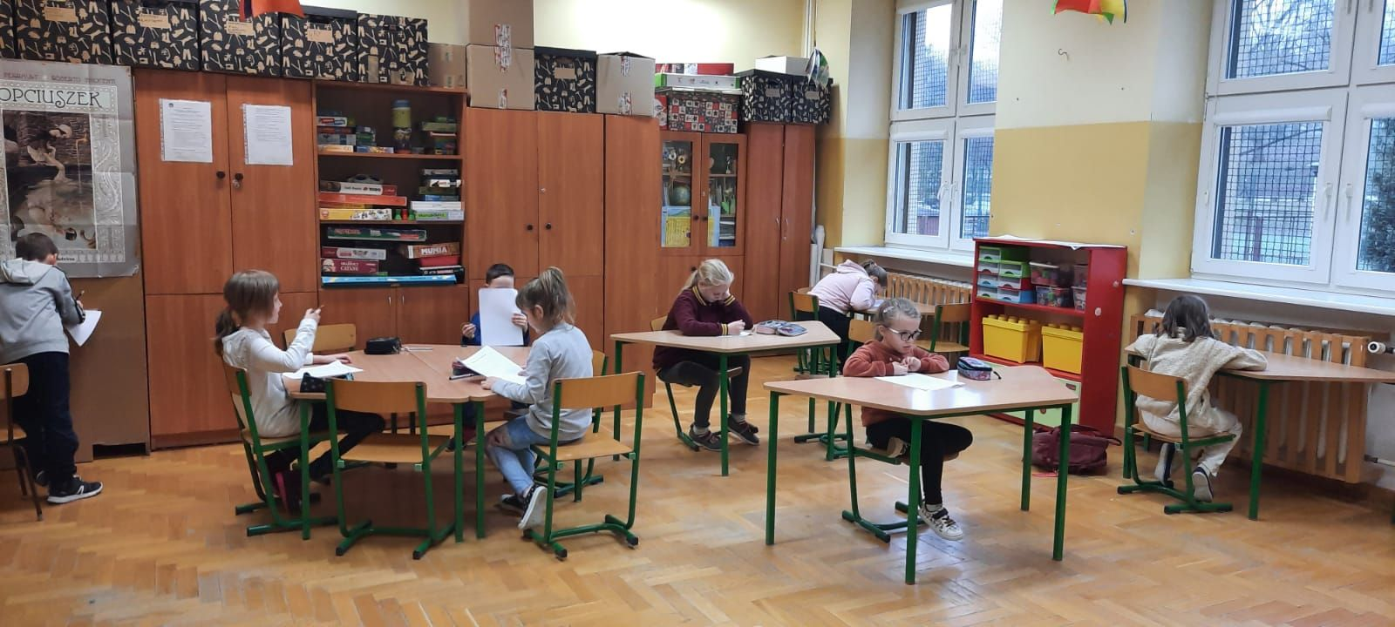
I na piłkę nożną!

Slide 5
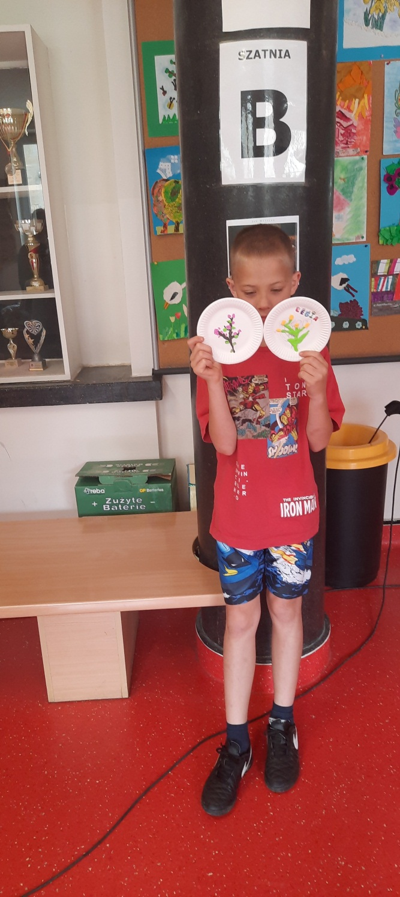
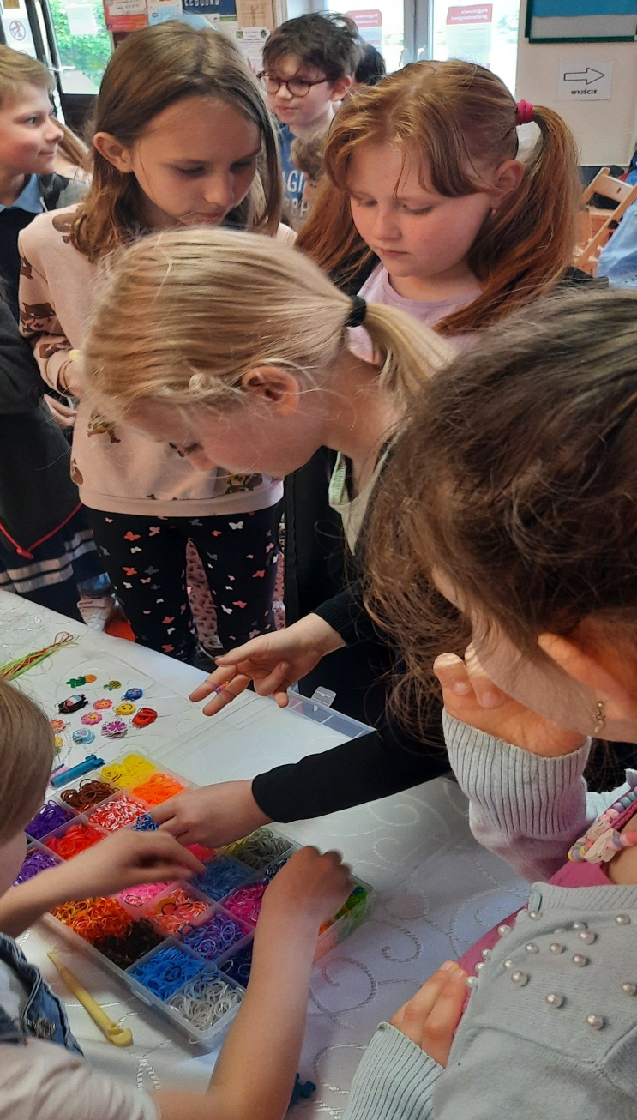
I wyjście na Święto świetlic polskich

Slide 6
Dziękujemy za uwagę ☺

